Slide 1

التقرير الربعي لعام 2024م
لجمعية المسؤولية الاجتماعية بمنطقة القصيم

Slide 2
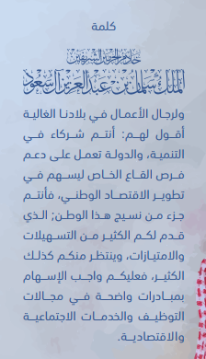
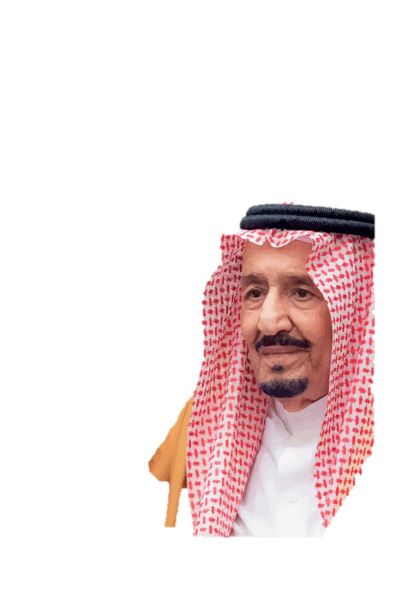

Slide 3
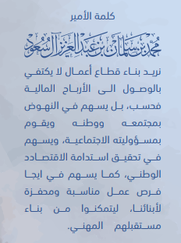
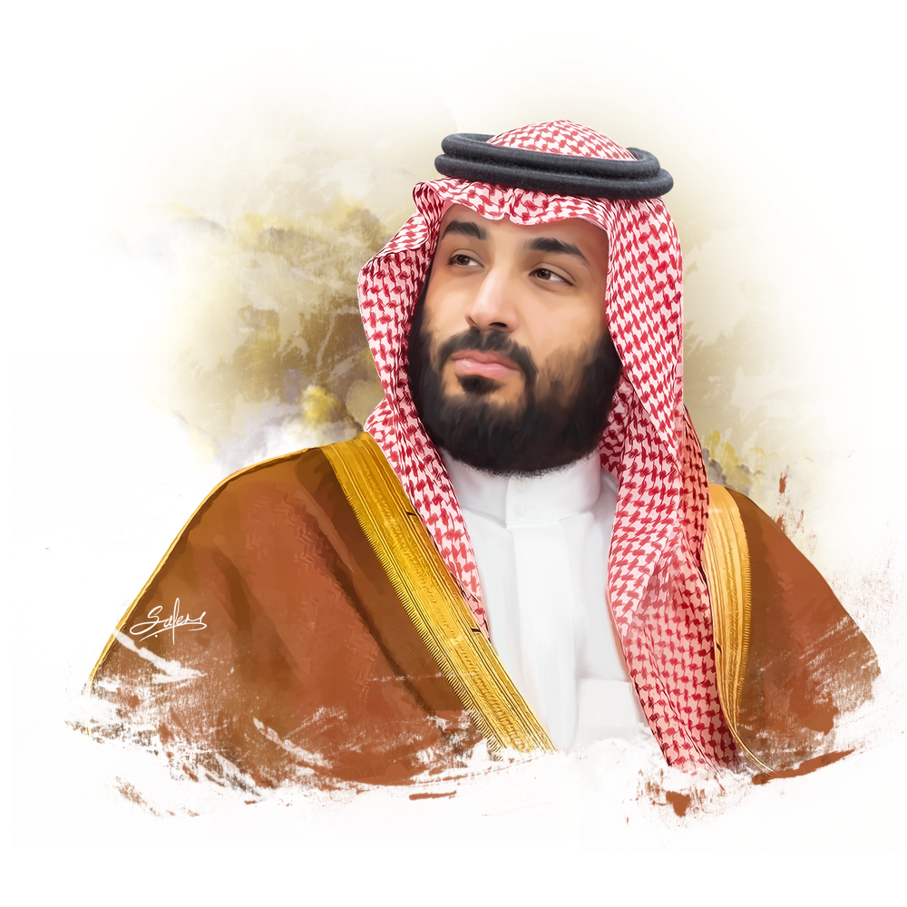

Slide 4
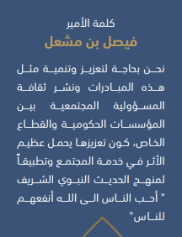
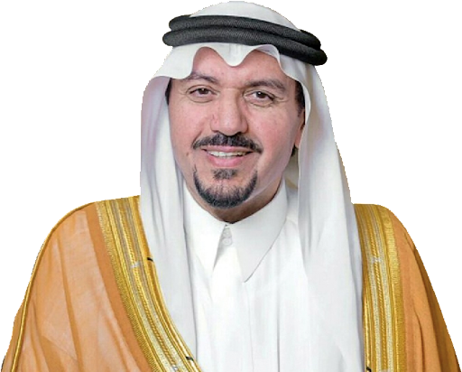

Slide 5

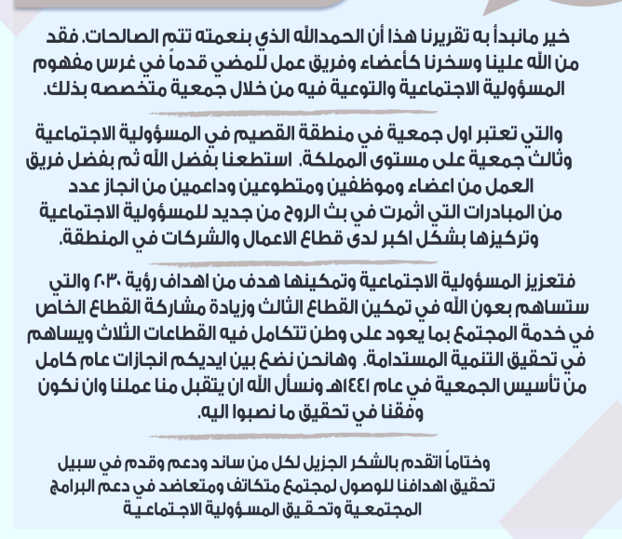
ريم إبراهيم الحسين
رئيس مجلس الادارة

Slide 6
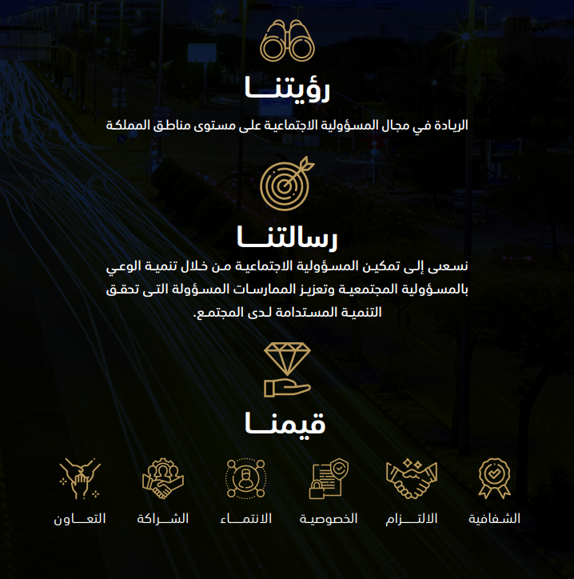
نبذة تعريفية عن الجمعية
التأسيس
تأسست جمعية المسؤولية الاجتماعية بمنطقة القصيم بتاريخ 29- 09- 2019م. وتعتبر الاولى في منطقة القصيم والثالثة على مستوى المملكة في مجال المسؤولية الاجتماعية.
وقد تم تدشينها في ملتقى المسؤولية الاجتماعية ورؤية المملكة 2030 " تنمية واستدامه" الذي تم يوم الاثنين الموافق 15/ 02/ 1441هـ بمنطقة القصيم في مقر مركز التنمية الاجتماعية ببريدة. حيث تم تسليم رئيس مجلس الإدارة الأستاذة / ريم الحسين رخصة الجمعية من قبل الدكتور / فهد المطلق واعتبارها أول جمعية في المجال على مستوى المنطقة.
وجاءت فكرة الجمعية استجابة لتطلعات الرؤية الطموحة2030 للمملكة العربية التي نادى بها ولي العهد الأمير محمد بن سلمان بهدف تعزيز وتطوير وتنمية المسؤولية الاجتماعية في المملكة وتعزيز الجانب الإيجابي لها. الى جانب الاحتياج التنموي لمنطقة القصيم في مجال المسؤولية الاجتماعية.

Slide 7


تم وبحمد الله وضع الخطة الاستراتيجية للأعوام 2021 حتى 2025م
التوجه الاستراتيجي للجمعية
الاستدامة المالية
العملاء والمستفيدون
العمليات الداخلية
التعلم والنمو
الأهداف
الغاية ( تحقيق طموح المستفيدين وتلبية توجه رؤية 2030)
الأهداف:
تجسير العلاقات بين القطاعات الثلاثة العام والخاص والغير ربحي للمساهمة في تعزيز المسؤولية المجتمعية
تشجيع القطاعات على الالتزام بمبادئ المسؤولية المجتمعية المعتمدة والمواصفات القياسية المعمول بها.
تحسين جودة الخدمات المقدمة للمجتمع
الأهداف
الاسهام في نشر ثقافة المسؤولية المجتمعية لدى الشركات والمؤسسات في المجتمع
المساهمة في ابراز المبادرات والممارسات الريادية في مجال المسؤولية المجتمعية
تحسين صورة الجمعية الرسمية
الغاية ( تطوير قدرات الجمعية البشرية والمادية والتجهيزات)
الاهداف
ابتكار الحلول المعززة للمسؤولية المجتمعية والتي تحقق التنمية المستدامة
صناعة بيئة عمل محفزة وجاذبة
الغاية (تحسين جودة الخدمات المقدمة)
تنمية الموارد المالية للجمعية
التخطيط والتطوير

Slide 8
الجمعية في ارقام
1648 متابع
20 تصميم توعوي
487 مستفيد
3 مرات ظهور اعلامي
215 متطوع
838 ساعة تطوعية
نسبة رضا 100% من المتطوعين
6 شراكات مجتمعية

Slide 9
الإنجازات

Slide 10
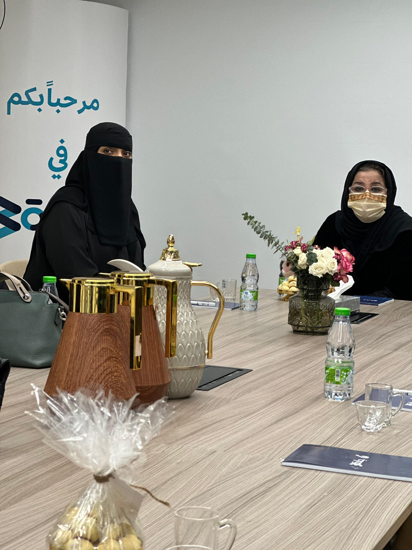
استقبلت الجمعية صباح اليوم: سعادة أ .هدى بنت عبدالعزيز النعيم عضو مجلس شؤون الاسرة بالمملكة والوفد المرافق له وكان في استقبالهم رئيس مجلس الادارة @reeem_ibrahim
ومنسوبي الجمعية تم الاطلاع فيها على ابرز اعمال الجمعية للعام الماضي وعلى برامج الجمعية لعام 2024
م2004/2/10

Slide 11
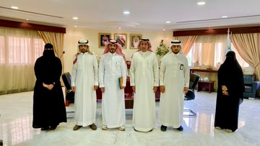
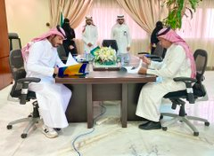
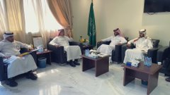
في اطار التعاون المستمر بين جمعية المسؤولية الاجتماعية بالقصيم وفرع وزارة الموارد البشرية والتنمية الاجتماعية بالقصيم تم توقيع مذكرة تعاون مشترك ممثلة باللجنة الرقابية والاشرافية على البيوت الاجتماعية صباح يوم الاربعاء الموافق 6 مارس 2024 في مكتب سعادة مدير عام فرع الوزارة سعادة الاستاذ/ عبدالله بن محمد السبّاعي و بحضور سعادة المدير التنفيذي للجمعية أ/ صلاح محمد المرواني وتهدف هذه المذكرة إلى التعاون في إجراءات التمكين الوظيفي لمستفيدات البيوت الاجتماعية وتقديم التدريب والتأهيل والاستشارات المهنية.
م2024/3/6

Slide 12
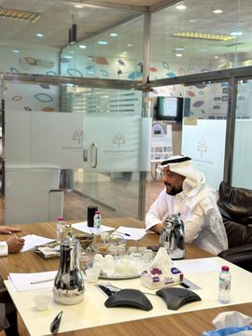
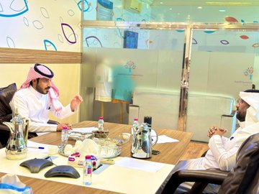
في إطار تعزيز التعاون المشترك بين الجمعيات الخيرية تشرفنا جمعية المسؤولية الاجتماعية بالقصيم صباح اليوم بزيارة لجمعية التنمية الاجتماعية بحي الريان والنهضة ممثله بسعادة مديرها التنفيذي أ/ مبارك المحيميد لمناقشة بعض البرامج التي تخدم المسؤولية الاجتماعية
م2024/3/6

Slide 13
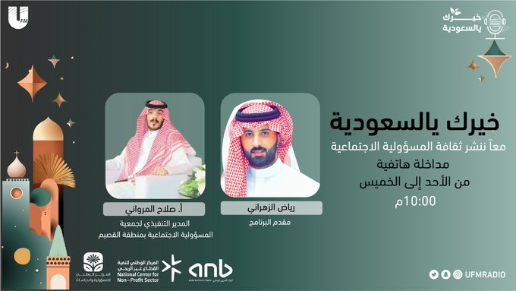
ريادة المملكة العربية السعودية في المسؤولية الاجتماعية : -
أ. صلاح المرواني المدير التنفيذي لـ
@qscsr_Q #خيرك_يالسعودية مع @Riyad_101
برعاية :
@anb_bank @ncnp_sa| @CsrKsa
م2024/3/21

Slide 14
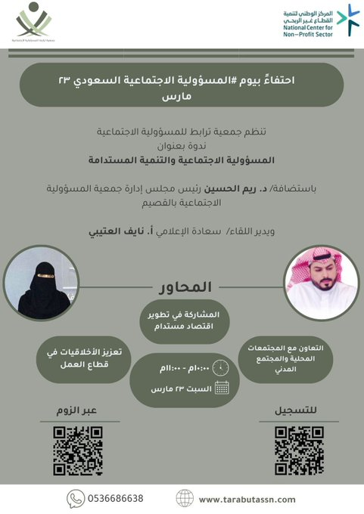
المسؤولية الاجتماعية والتنمية المستدامة الدكتورة : ريم الحسين
@reeem_ibrahim
#السعودية #يوم_المسؤولية_الاجتماعية #نلتزم_بمسؤوليتنا_الاجتماعية
م2024/3/22

Slide 15
تطلق جمعية المسؤولية الاجتماعية بمنطقة القصيم برنامج إنشاء إدارات المسؤولية الاجتماعية، تزامناً مع يوم المسؤولية الاجتماعية الذي يوافق 23/3من كل عام ميلادي، والذي يعنى بتفعيل المسؤولية الاجتماعية للقطاعات الثلاث الحكومي والخاص والغير ربحي وذلك من خلال :
1- تأهيل مسؤولي إدارات المسؤولية الاجتماعية في القطاعات الثلاثة
2- تأسيس كيان يختص بالمسؤولية الاجتماعية وفق أسس علمية.
3- بناء مبادرات المسؤولية الاجتماعية ذات الأثر المستدام.
4- مساعدة القطاعات في تحقيق الدور التنافسي في مجال المسؤولية الاجتماعية.
5- تعزيز وتوثيق علاقة القطاع الخاص بالمجتمع والقطاعات ذات العلاقة
م2024/3/22

Slide 16
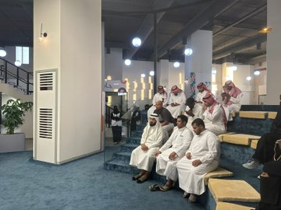
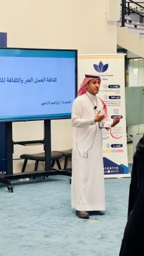
تشرفنا مساء اليوم بتقديم دورة بعنوان ريادة الاعمال الاجتماعية
بالتعاون مع @AlanoodOrg وبنك التنمية الاجتماعية
لتحفيز الرواد الاجتماعيين وزيادة مساهمة الشركات الاجتماعية
والتي تعتبر أحد الممارسات المسؤولة اجتماعياً
قدمها ممثل @SDB_sa أ/ابراهيم الزغيبي #المسوؤلية_الاجتماعية
م2024/3/22

Slide 17
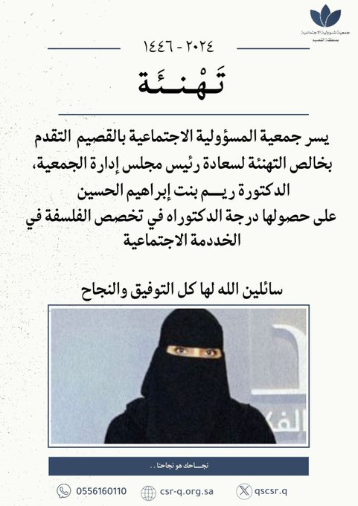
تهنئة
يتقدم منسوبو الجمعية بخالص التهاني والتبريكات
لـ رئيس مجلس الأدارة الدكتوره/ ريم بنت ابراهيم الحسين
بمناسبة حصولها على درجة الدكتوراه
سائلين الله لها التوفيق و السداد
م2024/8/10

Slide 18
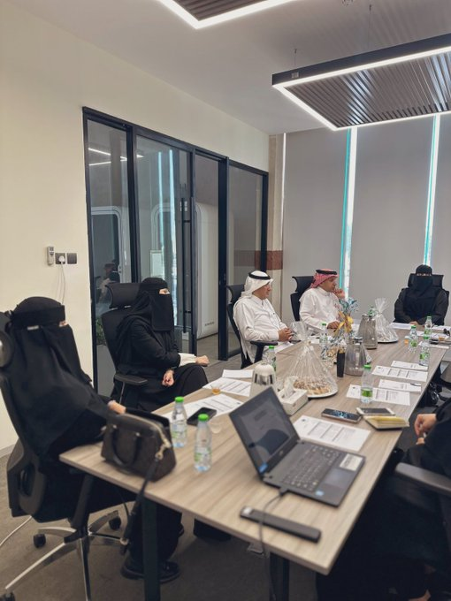
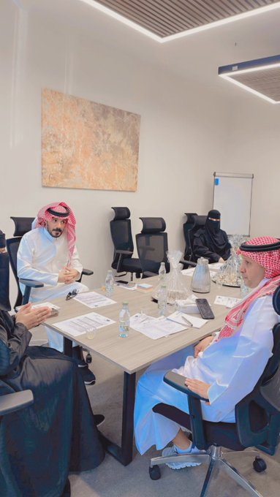
تشرفت جمعية المسؤولية الاجتماعية بمنطقة القصيم بزيارة إدارة تعليم منطقة القصيم ممثلة بقسم الأستثمار والشراكات بالإدارة جرى خلال اللقاء تقديم عرض تعريفي بالمسؤولية الاجتماعية ومناقشة المواضيع ذات العلاقة بين الجهتين كما تخللها جولة ميدانية داخل مقر الجمعية
م2024/11/6

Slide 20
الشراكات المجتمعية

Slide 21
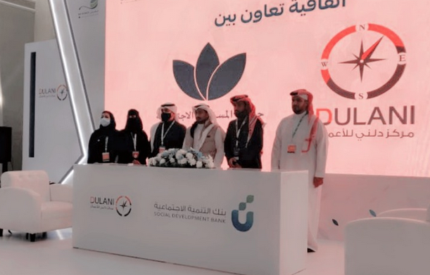
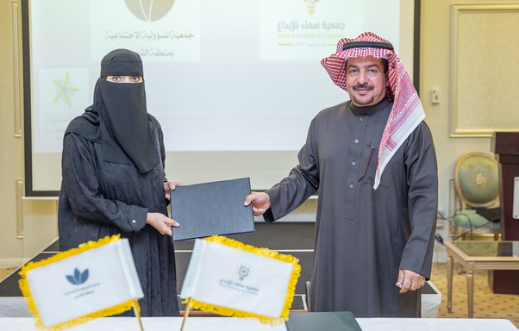
جمعية المسؤولية الاجتماعية تبرم اتفاقية شراكة بين جمعية سماء الابداع لدعم الموهوبين بالمنطقة
.
توقيع عقد شراكة مع مركز دلني للأعمال

Slide 22
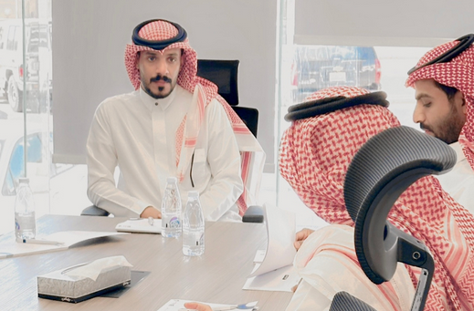
المفاهمة مع بنك التنمية الاجتماعية بالمنطقة لدعم القطاع غير الربحي .

Slide 23
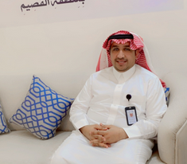

تم وبحمدالله توقيع مذكرة تفاهم بين جمعية حاضنة الجمعيات و جمعية للمسؤولية الاجتماعية، وذلك للتعاون بين الجهتين في تعزيز وتمكين المسؤولية الاجتماعية في #منطقة_القصيم
زيارة نائب مدير الغرفة التجارية بالمنطقة للوقوف على سير بعض الاعمال بالتعاون مع الجمعية

Slide 24
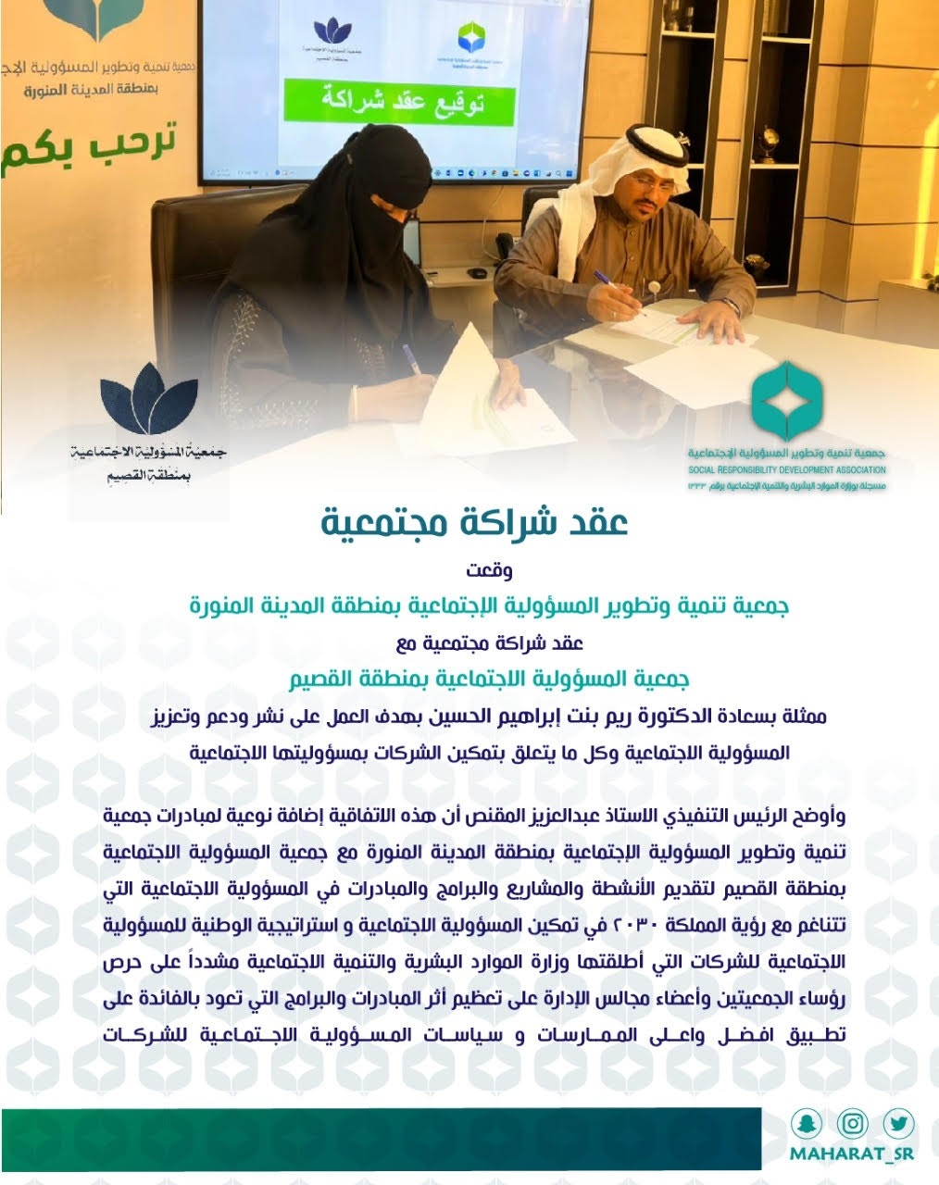

Slide 25
الزيارات

Slide 26
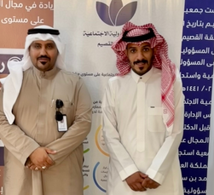
زيارة الرئيس التنفيذي لجمعية تنمية وتطوير بالمدينة المنورة للجمعية

Slide 27
أنشطة الجمعية

Slide 28
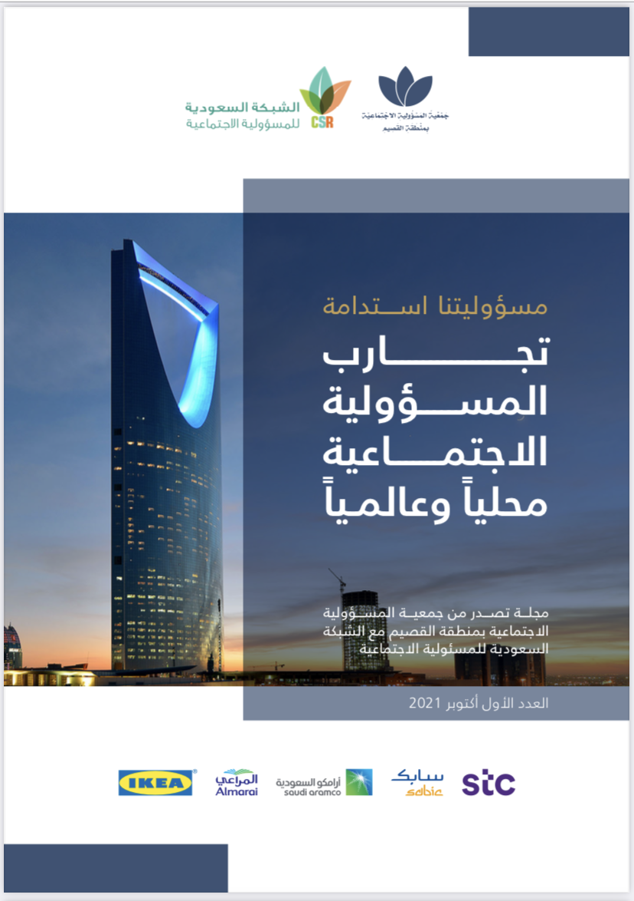
العدد الثاني 31/ 12/ 2022

Slide 29
برنامج الاستثمار الاجتماعي
تم توظيف عدد 5 من اليتيمات مجهولات النسب في الجمعيات بالتعاون مع الشركات

Slide 30
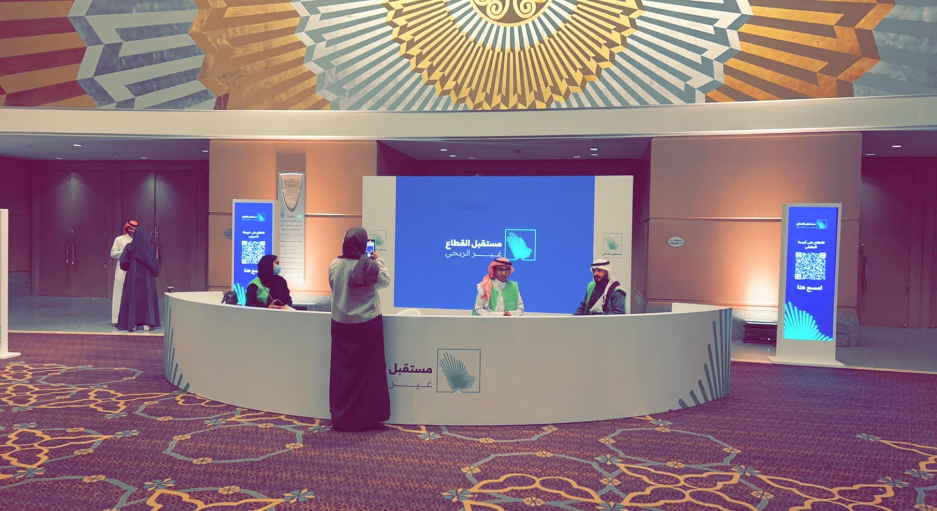
تمثيل الجمعية في ملتقى مستقبل القطاع الغير ربحي

Slide 31
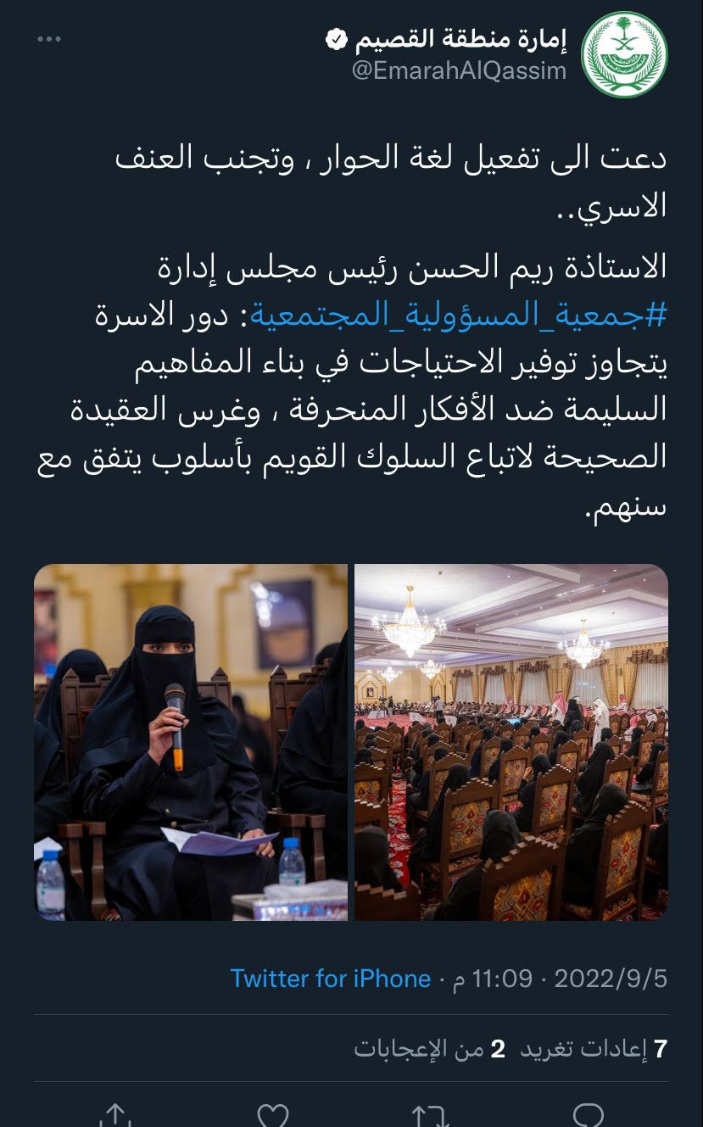

Slide 32
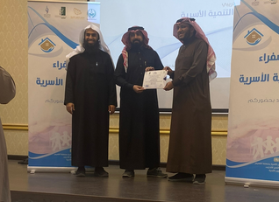
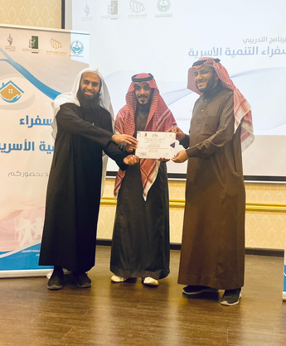
مشاركة الجمعية في ملتقيات التي تقام بالمنطقة

Slide 33
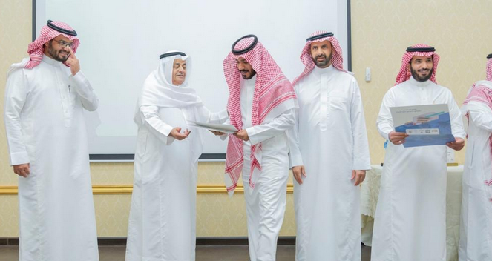
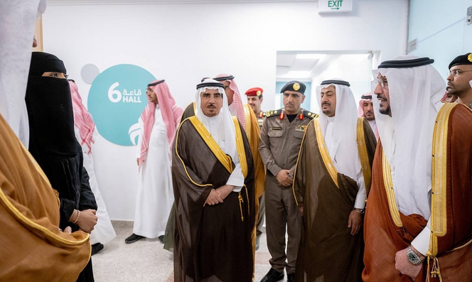
إقامة مسابقة للمسؤولية الاجتماعية
تمثيل الجمعية للعمل مع مجلس الجمعيات الاهلية

Slide 34
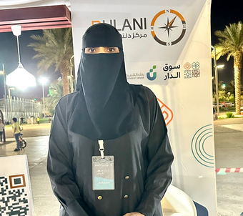
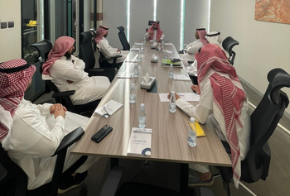
التوعية بالمسؤولية الاجتماعية بالتعاون مع مركز دلني
العمل على استقطاب الشركات لدعم القطاع غير الربحي

Slide 35
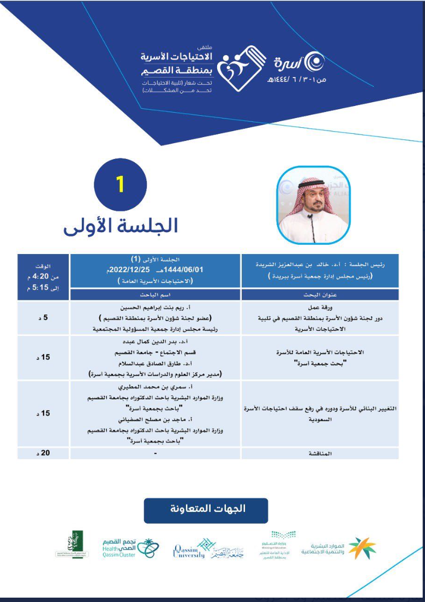
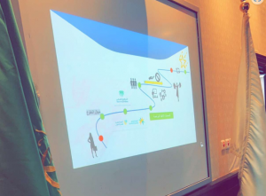
اقامت الجمعية ندوة عن التطوع في جامعة المستقبل

Slide 36
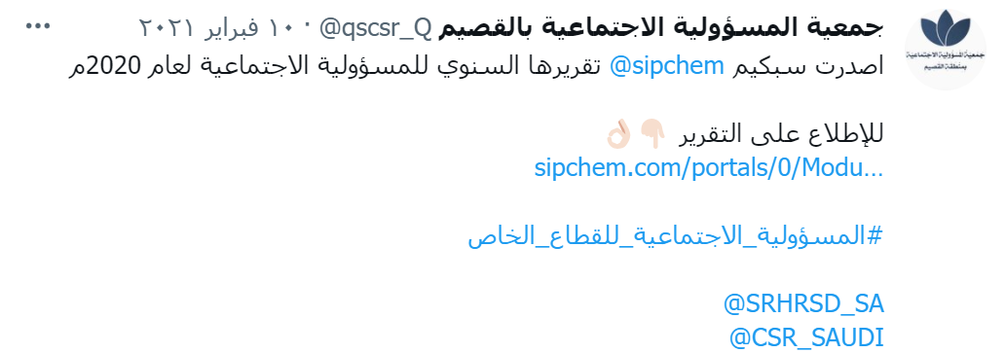










الأيام العالمية
ابراز مبادرات المسؤولية الاجتماعية
المبادرات

Slide 37
شكر وتقدير

Slide 38
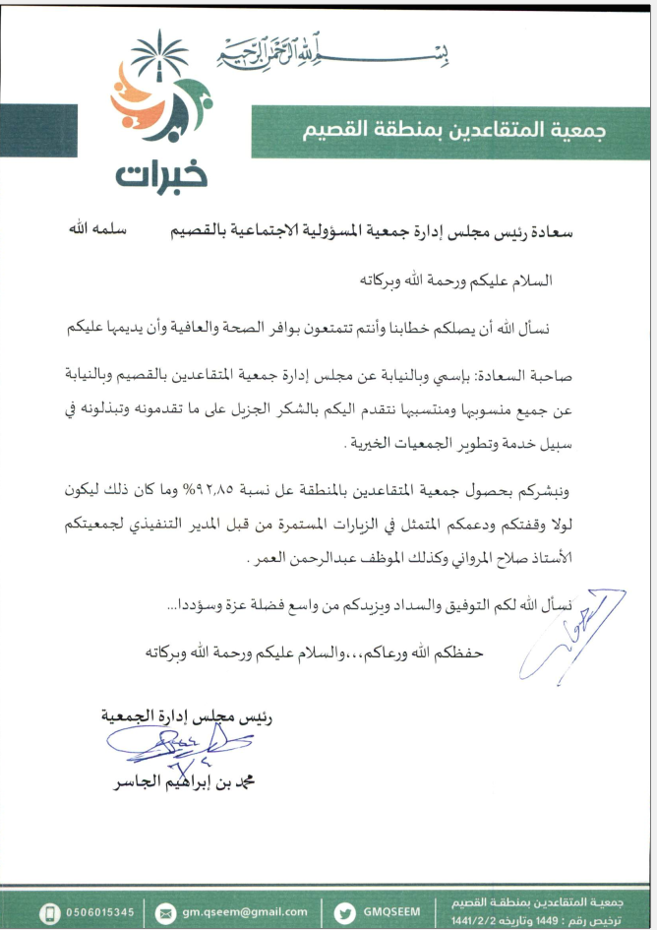
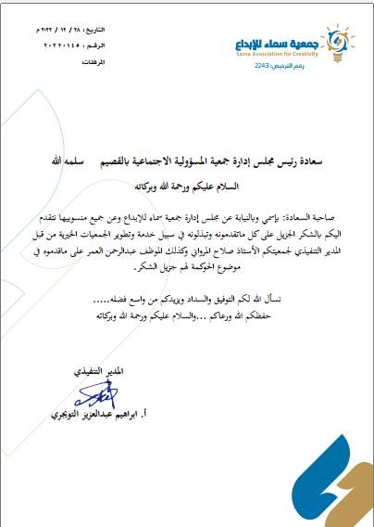

Slide 39


Slide 40


للتواصل
بريدة
http://csr-q.org.sa/

